Slide 1

STP、RSTP、MSTP协议详解
研发工程师
吴刚
2008.12.24

Slide 2
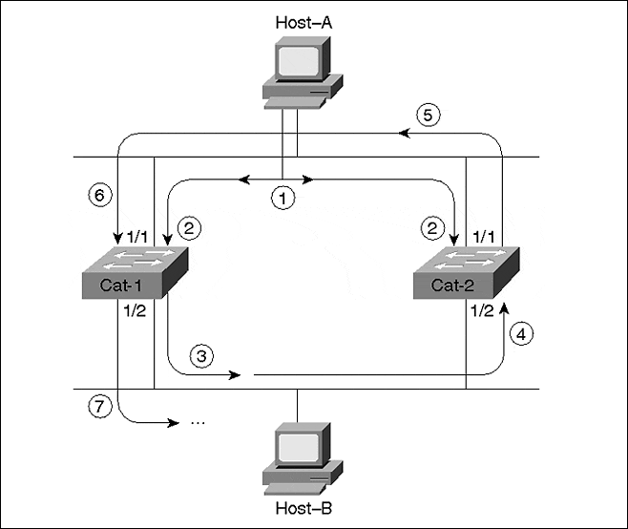
二层环路
如图，交换机1和交换机2构成了一个二层以太网环路。当主机A发送广播包时，两台交换机会在各自端口永不停止的转发，占用了链路资源；当交换机数量较多、网络复杂时甚至会造成网络拥塞。

Slide 3
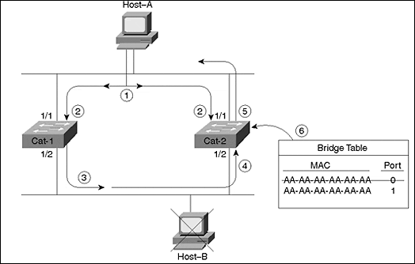
二层环路
更为严重的是，二层环路会造成交换机的MAC地址表混乱，导致网络不通。假设主机A的MAC地址为AA-AA-AA-AA-AA-AA，则在A发送广播包时，MAC地址首先会被学习到交换机1和2的1/1端口上；但由于环路，广播包被发送到交换机的1/2端口上，导致MAC地址表错误，使网络上的其他主机找不到主机A。

Slide 4
需求
在实际的布线过程中，从健壮性考虑，往往会设置网络的冗余，手动制造环路。为了防止二层环路造成的网络瘫痪，IEEE提出了STP协议。

Slide 5
对于STP协议的要求
STP协议应具有以下特性：
  保证配置一个单一的树状拓扑，实现点到点之间只有一条路径，以避免存在多条路径时会出现的帧的错序和帧的重复。
  生成树的自动配置可以提供数据链路拓扑的故障保护，不会形成传输数据环回。
  整个的active拓扑在任何范围的桥接LAN中是稳定的。在任何一对终端站点之间的通信的不可用时间是可以预期的。
  Active拓扑是可以预期的和可以复制的，并且是可以用算法的参数所管理。因此允许配置管理应用，允许流量分析，满足性能管理的目标。
  其工作对于终端站点透明，因此对于终端站点来说，当它使用MAC服务时，其并不知道它所联接的是一个共享的LAN还是桥接LAN。
  网桥用于维护和建立生成树所用的通信带宽占整个可用带宽的比例应该很小，并且与桥接LAN所支持的整个流量无关，不论桥的数量或LAN的数量。
  在每个桥端口上所需要的存储空间与桥和LAN的数量无关。
  网桥在加入LAN之前除了他们的MAC地址的配置之外不需要其它的配置。

Slide 6
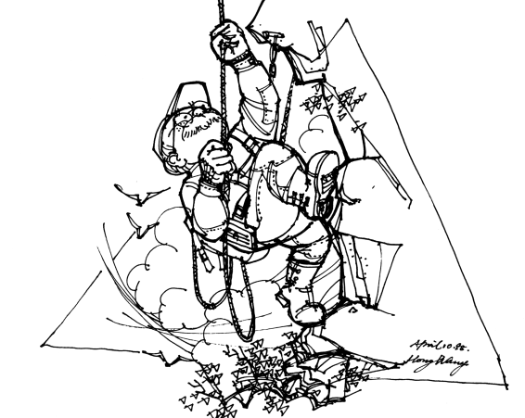

内容介绍
STP协议详解
RSTP协议详解
MSTP协议详解
STP协议详解
为什么会产生STP协议
STP工作原理
STP协议的不足

Slide 7
STP简介
简言之，STP(spanning tree topology)就是生成一个无环的简单拓扑；在这个简单拓扑中，所有网桥之间依然能够正常连接并通信。
其实，spanning tree本身就是“遍历的树形结构”的意思。IEEE在802.1D里的描述为”the resulting active topology connects all LANs (is “spanning”) and will be loop free (is a “tree”).”
STP协议由IEEE(念做I triple E)组织在1998点编订的802.1D中所定义。

Slide 8
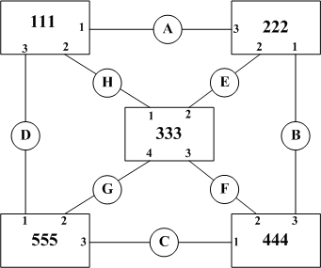
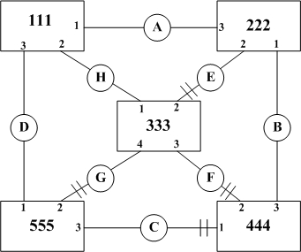
STP简介
就像自然界的大树一样，spanning tree也有一个根，并从根到枝叶方向构成了一个无环的拓扑结构，如下图。
当STP生成树稳定后，网络中会有一部分端口down掉以确保无环的树形结构。在本例中，会形成以网桥111为根、444为“枝叶”的树形结构。
STP
→

Slide 9
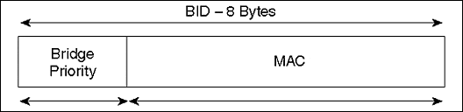
两个重要概念
首先介绍两个重要概念：网桥identifier和path cost。
网桥identifier：
  网桥identifier为每个网桥的唯一标示，有两部分组成：
    网桥优先级：为管理者手动配置，范围0~65535，默认值为32767
    MAC地址
  网桥identifier的组成格式为
path cost：
  Path cost用来衡量一个LAN的带宽—带宽越高path cost的值越小，一个LAN的path cost值由接收报文的端口决定。具体的取值关系见RSTP详解部分。此值可由人为更改。

Slide 10
判断法则
在说明如何生成树形结构之前，先要记住一个四步判断法则：
  最小的根identifier
  最小的root path cost
  最小的网桥identifier
  最小的端口identifier
这四步判断法则的优先级从上到下，当第一条相同时才会比较第二条；以此类推。
有了这个法则，下一步就可以讨论根、根端口、指定端口的选举了。
注：STP是一个较早的协议，现在已基本不用，但其又是RSTP、MSTP的基础；所以在此只作简单的入门介绍，目的是便于理解。关于实际的协议过程，请参见RSTP详解部分。

Slide 11
三个步骤---选举根
STP协议的初始化可大略被分为以下三个部分：
选举根；选举根端口；选举指定端口
在一个STP生成树内（所有开启生成树的网桥所连接的区域）只有一个根，选举依据就是上文的判断法则。
如下图，由于5个网桥中，111的identifier最小，因此被选为根网桥。
注意：在选举根的这段时间内，端口都处于不收发报文的状态中；但是端口都可以交换STP信息（由BPDU报文携带）。

Slide 12
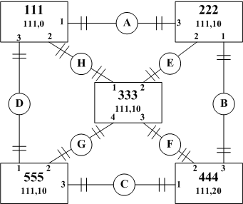
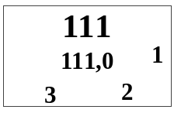


三个步骤-选举根
STP
→
图例：
方框表示网桥；大字体111表示网桥identifier；小字体111,0表示网桥所认可的根和root path cost；1、2、3表示3个端口的identifier。
表示一个LAN
表示该端口不收发报文

Slide 13
三个步骤---选举根端口
根端口为一个网桥指向根的端口，该端口具有最小的root path cost；root path cost是从根到一个端口间各LAN path cost的和。
以上图为例，假设任意两个网桥间的path cost均为10；333网桥1、2、3、4端口的path root cost分别为：10、20、30、20。因此，端口1为333网桥的根端口。
同样的，444网桥也要选举根端口。444网桥的1、2和3端口root path cost均为2，这时就要按照判断法则判断哪个端口为根端口：
  最小的根identifier
  最小的root path cost
  最小的网桥identifier
  最小的端口identifier
此处，网桥identifier指的是发送BPDU报文的identifier，端口1为555，端口2为333，端口3为222。所以，端口3为444网桥的根端口。
一个网桥只能有一个根端口。

Slide 14
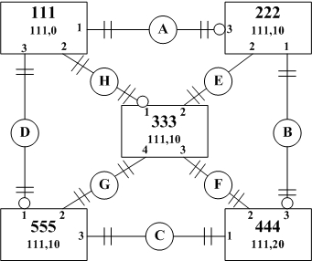

三个步骤-选举根端口
STP
→
图例：
表示此端口为一个根端口

Slide 15
三个步骤---选举指定端口
每一个LAN均有一个指定端口，选举依据是判断法则：
  最小的根identifier
  最小的root path cost
  最小的网桥identifier
  最小的端口identifier
以LAN H为例，在111网桥的端口2，root path cost=0，在333网桥的端口1，root path cost=10。由判断法则
端口2的root path cost<端口1的root path cost
因此端口2为指定端口。
同样的，在LAN G上也要选举一个指定端口。端口2和端口4的root path cost值均为10，则需要比较网桥identifier，因为333<555，因此端口4为指定端口。

Slide 16
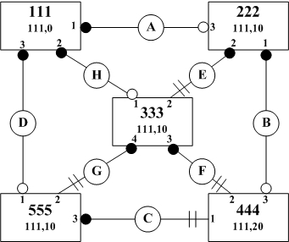

三个步骤---选举指定端口
STP
→
图例：
表示此端口为一个指定端口

Slide 17
总结---三个步骤
一个STP生成树网络有一个根网桥
除根网桥外，每个网桥都有一个根端口
每一个LAN都有一个指定端口
当STP生成树稳定后，根端口和指定端口进入forwarding状态，正常收发数据和BPDU包；其他端口进入blocking状态，不收发数据包，但接收BPDU包。
回顾一下例子：在稳定状态下，网络内共有一个根网桥，4个根端口和8个指定端口。

Slide 18
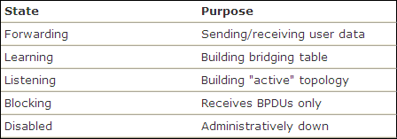
五种状态
如图，网桥端口共有五种状态。其中，disable状态一般是手动控制端口不收发任何报文。一般来说，Forwarding、blocking和disabled是稳定的状态；learning和listening是过渡状态。
举例来说，一个端口在开电时，所有端口均blocking；STP模块初始化，所有端口均为指定端口，并开始选举端口的相应角色，有角色的端口（根端口和指定端口）进入listening状态，无角色端口直接blocking；当过一段时间后（默认15s），端口进入learning状态；再过15s，有角色的端口进入forwarding，正常收发数据。

Slide 19
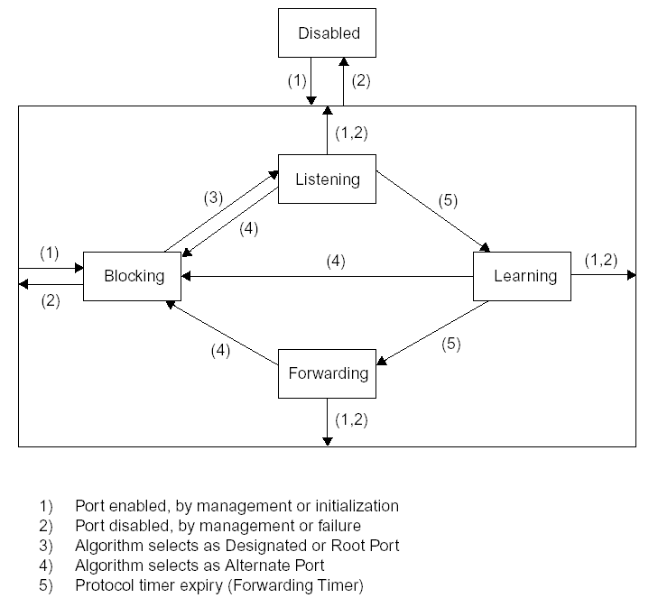
五种状态间的转换关系

Slide 20
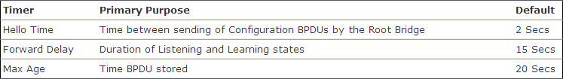
三个时间
Hello time:
根网桥在每个hello time中都会发送一个BPDU报文。
其他网桥在根端口收到BPDU报文，经过一定的处理（比如增加root path cost）后，从所有的指定端口发出更改后的BPDU报文。默认值为2s。
Forward Delay：
为了防止出现环路，在STP信息传达到网络中的所有位置之前，网桥端口在listening和learning状态都需要等待一个forward Delay时间。默认值为2s。
Max Age:
当根端口在max age时间内没有收到BPDU报文后，网桥就认为其与根网桥失去了连接，并重新开始STP初始化（选举根、根端口和指定端口）。

Slide 21
两种BPDU报文
BPDU报文(bridge protocol data units)是承载STP信息的以太网报文；在STP协议中，共规定了两种BPDU报文：
Configuration BPDU：
  BPDU报文在进行以太网封装时，目的MAC地址为固定的08:10:c2:00:00:00，目的是为了让同LAN的所有网桥均能接收报文。
  Configuration BPDU正文部分主要包括了root identifier、root path cost、sender identifier、port identifier、hello time、forward delay、max age等重要信息。
  Configuration BPDU是最常用的报文，承担着在网桥间沟通STP信息的重任。
TCN BPDU：
  TCN BPDU报文非常简单，只表明自己是一个TCN报文而已。它是传达拓扑改变的报文，具体用法在下面详细介绍。

Slide 22
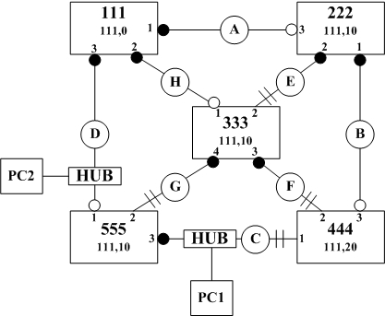

拓扑改变过程
→
举例：PC1和PC2正在通信，此时LAN C上，port 3与HUB之间的网线出现了故障。在拓扑改变后(约50s)，PC1与PC2可能仍不能恢复通信。这是因为PC1的MAC地址在网桥111、222、444仍记录在端口3上，而某些交换机在原MAC地址老化前不能在其他端口学习到同样的MAC地址。这样，PC1和PC2有可能需要300s(交换机默认MAC老化时间为300s)来恢复通信！

Slide 23
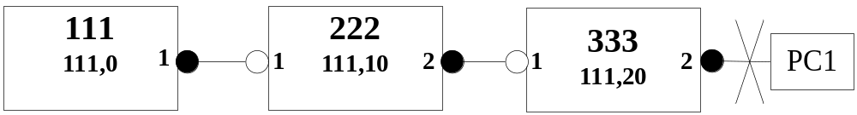
拓扑改变过程
TCN、TC、TCA就是为更快速的更新MAC地址表而设计的。当有新加入节点或原有节点脱离网络时，都会触发TCN。
假设拓扑如下图，当PC1处的网线断掉时：
  网桥333从root port不断发出TCN报文，时间间隔是其自己的hello time
  网桥222从其指定端口接收到TCN，与网桥333相同，从其root port发出TCN报文；同时向接收到TCN的端口发送标记了TCA的BPDU报文；网桥333受到TCA后停止发送TCN。
  与之类似，网桥1受到TCN并发送TCA。之后，由于网桥1是根网桥，其会在之后的BPDU报文上做TC标记，持续时间是 forward delay + max age；收到标记了TC的报文后，网桥会暂时把MAC地址老化时间缩短为forward delay。

Slide 24

拓扑改变实例
→
回到例子。当网桥555的端口3变为discarding状态时，就启动了TCN；同时，网桥444的端口1开始计时。
网桥444在max age 超时后转为listening状态，经过forward delay后转为learning，在经过forward delay后成为forwarding的指定端口。共计约50s。
与此同时，网桥111接收到网桥555发来的TCN后，已经从所有的指定端口发出了标记TC的BPDU。全网约用forward delay的时间就已经更新了MAC地址。
在50s之后，PC1的MAC地址重新被记录到各个交换机的正确端口上，PC1与PC2恢复正常通信。

Slide 25
内容介绍
STP协议详解
RSTP协议详解
MSTP协议详解
STP协议详解
为什么会产生STP协议
STP工作原理
STP协议的不足

Slide 26
STP协议的不足
STP协议在提高以太网保障能力上起到了很重要的作用。但随着以太网技术逐步深入日常与经济生活，STP的不足渐渐暴露出来。总的来说，STP协议的不足有以下两个方面：
  收敛速度慢
  无法适应多个VLAN存在于同一网络中的情况
由于有这两个缺陷，STP协议目前已经很少被使用了。目前，STP仅作为一种需要被其他协议兼容的协议存在着。

Slide 27
内容介绍
STP协议详解
RSTP协议详解
MSTP协议详解
RSTP协议详解
RSTP协议的背景
RSTP工作原理
RSTP协议的不足

Slide 28
RSTP产生的目的
当网络拓扑改变时，STP需要中断某些端口、交换机甚至整个网络30~50s来恢复正常通信。这个时间在以前信息量较小时是可以接受的。但随着以太网所承载的信息越来越重要，通信量也越来越大，这个时间就显得太长了。
RSTP就是针对此点而提出来的。RSTP相当于STP的升级版，大大缩短了拓扑恢复时间。

Slide 29
内容介绍
STP协议详解
RSTP协议详解
MSTP协议详解
RSTP协议详解
RSTP协议的背景
RSTP工作原理
RSTP协议的不足

Slide 30
RSTP VS STP
为了缩短网络恢复时间、减小网络拓扑改变所造成的损失，RSTP在STP的基础上做了以下改进：
  BPDU报文不再只由根网桥发出，而是每个网桥的指定端口均会定时发送BPDU报文；当同LAN的网桥端口一段时间内收不到报文时，将会快速切换端口状态。
  去掉了listening状态，去掉了blocking状态。
  端口角色增加了edge端口、backup端口和alternate端口；去掉了blocking端口。其中，edge端口可以无延时的快速切换。
  TC信息不再由根网桥统一发出；各个网桥在发送BPDU报文时可以发送TCN信息，在泛洪时间尽可能短，影响范围尽可能小的条件下确保网络正常。
注意：由于此部分是按照RSTP的实现来写的，以下有很多内容可能与前文描述的STP协议“冲突” 。STP协议由于仅需了解，未具体写实现过程。

Slide 31
RST BPDU
RST BPDU的格式如左下图，其中参数的含义为：
1. Protocol identifier：4字节，值为0000 0000 0000 0000，表示为生成树算法协议。
2. Protocol Version Identifier：1字节，值为0000 0010。
3. BPDU Type：1字节，值为0000 0010，表示为RST BPDU，与configuration BPDU和TCN相区别。
4. Flag：1字节标志位。
5. Root Identifier：8字节，为根网桥的网桥ID。
6. Root Path Cost：4字节，为发送报文的网桥到根的root path cost。当本网桥为根时该值为0。
7. Bridge Identifier：8个字节，网桥标识。
8. Port Identifier：2个字节，端口标识。
9. Message Age：2字节，为此BPDU的年龄，为一个计数器，从根生成BPDU开始计算，此值一定小于Max Age。以1/256秒为单位，表示范围为0—256秒，但是不包括0和256秒。以下时间值与此相同。
10. Max Age：2字节，由根网桥设置，其他网桥不改变，所有网桥使用的timeout值。用于检测所存储的配置信息是否超时。
11.Hello Time：为根生成配置BPDU的时间间隔。
12.Forward Delay：由根设置，所有网桥通用。
13.Version 1 Length：为长度值，如果没有版本1的协议信息则为0000 0000。

Slide 32
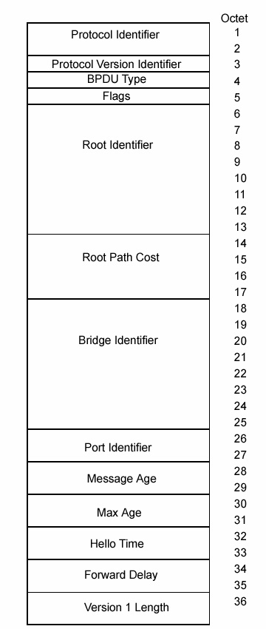
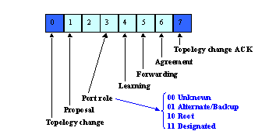
上图为RST BPDU的flags部分。由图可见，flags包含了TC、TCA、端口角色、proposal、端口状态、agreement等信息。这些信息在快速切换端口状态时扮演着重要角色。

Slide 33
RST BPDU的向下兼容性
相应的，在下面给出STP的configuration BPDU和TCN的格式。
如果端口运行RSTP协议，收到configuration BPDU或TCN BPDU的话，则自动切换成STP模式。
如果端口运行STP协议，受到RST BPDU，则将报文丢弃，不予处理。
也就是说，当网桥运行的协议与受到的BPDU报文不一致时，按照低版本进行处理。
下图左侧为configuration BPDU；右侧为TCN BPDU。

Slide 34
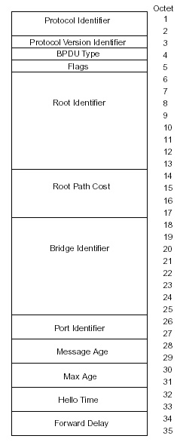
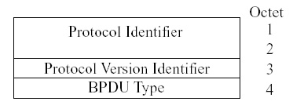
Configuration BPDU & TCN BPDU

Slide 35
RSTP简介
快速生成树算法是一个分发算法，其选择一个网桥作为树状全连接活动拓扑的根，然后为每个网桥的每个端口安排角色。活动拓扑中，连接本网桥到根网桥的端口角色为根端口。将一个LAN通过这个端口连接到根网桥的端口角色为指定端口。其他的端口角色为替换端口或备份端口，用于当网桥、网桥端口或LAN故障或被移除时提供连接。
端口角色状态机用于保持和改变端口状态，端口状态控制帧的处理和转发。端口状态有Discarding, Learning, Forwarding。为了将数据环回、重复、误码的可能性减少到可以忽略的程度，只有端口角色的改变在各网桥上都知晓了的时候才会将端口转换到forwarding状态。
在一个点对点LAN中，网桥，网桥端口，或是LAN出现故障时，RSTP可提供快速的连接恢复。新的根端口可无延时的变为forwarding状态。收到确认后，允许指定端口快速变为forwarding状态。
RSTP允许网桥端口被配置为在网桥重新初始化时能够直接变为forwarding状态。这种情况适用于网桥端口连接到一个边缘LAN网段，即通过这个LAN网段不连接其他网桥。

Slide 36
优先级向量
网桥间会交换信息，那些能够用来判定网桥与端口角色的信息就是优先级向量。
优先级向量包含了以下内容：
  Root bridge identifier：某网桥选举的根网桥identifier
  Root path cost：发BPDU报文网桥的root path cost
  Bridge identifier：发BPDU报文网桥的identifier
  Port identifier：发BPDU报文的网桥端口identifier
  Port identifier：接收BPDU报文的网桥端口identifier
前两项在全网通用，root path cost在经过每个LAN时会被更新。
中间两项在一个LAN内有效，每个LAN上传播的信息都是不同的，具体值与本LAN内的网桥、端口有关。
最后一项不再网络中传播，只在本网桥内记录。此信息在前几项均相等时才会用到。

Slide 37
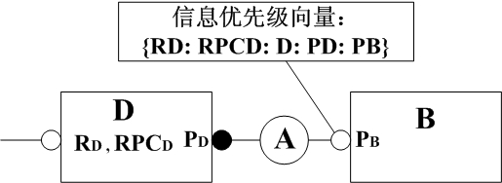
端口、信息优先级向量
端口优先级向量= {RootBridgeID : RootPathCost : DesignatedBridgeID : DesignatedPortID : BridgePortID}
对于一个网桥B，它所选举的根是RD，root path cost是RPCD，从端口PB接收到同LAN的网桥D的指定端口PD所发来的BPDU携带的优先级向量是（拓扑如下图所示）：
信息优先级向量=message priority vector = {RD: RPCD: D: PD: PB}
当信息优先级向量优于端口优先级向量时，网桥会进行端口优先级向量的替换，将信息优先级向量替换端口优先级。

Slide 38
优先级向量比较原则
比较优先级向量时，有两个原则：
  在一组优先级向量中，先比较前面的项，如果相同再比较之后的项，以此类推；如果在某一项已经分出大小，则不进行后面几项的比较。
  在一个优先级向量的项进行比较时，值小者为胜。
比如说，用信息优先级向量替换端口优先级向量的条件是：
((RD < RootBridgeID)) ||
((RD == RootBridgeID) && (RPCD < RootPathCost)) ||
((RD == RootBridgeID) && (RPCD == RootPathCost) &&
(D < DesignatedBridgeID)) ||
((RD == RootBridgeID) && ((RPCD == RootPathCost)
&& (D == DesignatedBridgeID) &&
((PD < DesignatedPortID)) ||
((D == DesignatedBridgeID) && (PD == DesignatedPortID))

Slide 39
优先级向量
端口根路径优先级向量=端口优先级向量+端口path cost={RD: RPCD+PPCPB: D: PD: PB}
网桥优先级向量={B: 0: B: 0 : 0} ；在网桥为根网桥时用到
网桥的根网桥优先级向量，其取值是以下所有优先级向量中最优的：每个子项中第三项不等于B的端口根路径优先级向量和网桥优先级向量。如果网桥的根网桥优先级向量是最后的胜出者，则该网桥是根网桥。
网桥的根网桥优先级向量= {B: 0: B: 0 : 0} //桥B的优先级高于D
网桥的根网桥优先级向量={RD: RPCD+PPCPB: D: PD: PB} //桥B 的优先级低于D
对于一个网桥B的端口Q，在网桥的根网桥优先级向量中，用B替换第三项，再用QB替换第4项和第5项，就成为了端口的指定优先级向量。
端口的指定优先级向量={B: 0: B: QB : QB } //桥B为根桥
端口的指定优先级向量={RD: RPCD+PPCPB: B: QB: QB } //桥B不为 根桥
如果端口的指定优先级向量优于端口优先级向量，则此端口为指定端口，并用指定优先级向量替换端口优先级向量。

Slide 40
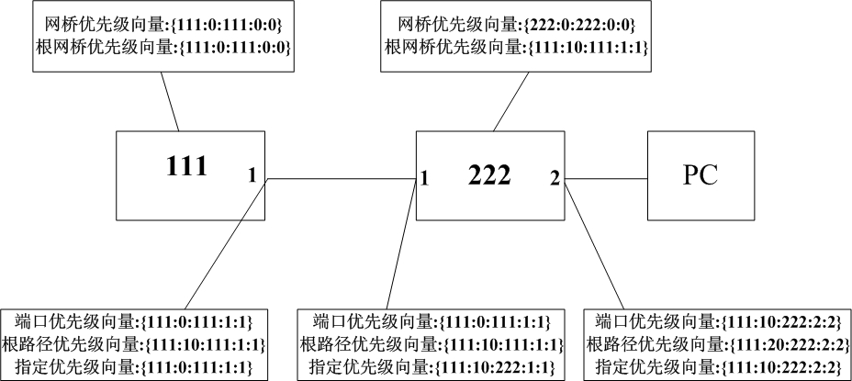
优先级向量例子
如图是一个稳定的RST网络。通过交换BPDU报文，111被选为根，111的端口1和222的端口2均为指定端口。

Slide 41
端口角色
RST共规定了5种端口角色，分别如下：
  如果网桥不是根网桥，则提供根网桥优先级向量的端口为根端口。
  一个端口，如果端口优先级向量与指定优先级向量相同，则该端口为指定端口。
  一个非根端口，如果端口优先级向量是从其他网桥的端口发出来的，则该端口为alternate端口。
  如果一个端口的优先级向量是从本网桥的其他端口发出来的，则该端口为backup端口。
  如果一个端口是被人工设定为edge端口，且被网桥所证实，则此端口为edge端口。

Slide 42
改变端口状态
在遇到网络拓扑改变时，一个端口何时能切换成forwarding状态，需要遵循以下原则：
端口达成以下条件中的一项可以转变为forwarding状态：
  当网络中所有的网桥都获取了更新后的拓扑信息后（其实就是STP协议的条件）。
  此端口现在是根端口，并且其他曾经是根端口的端口在拓扑信息传达到的所有位置之前都不会变回forwarding状态（除去下面一项的条件外）。
  此端口目前是一个连接到点对点LAN的指定端口，并且对端网桥的所有端口都协调一致或者变为discarding状态。
  此端口是一个edge端口。Edge端口是一个被人为设定成edge端口，并且经过网桥验证的端口。

Slide 43
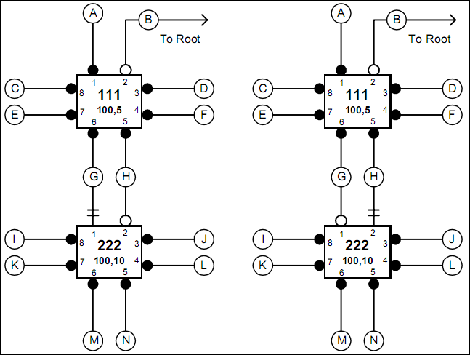
改变端口状态---根端口
→
一个例子：当LAN G由于某种原因down掉时（比如手动discard网桥222的端口1），网桥222的端口2会无时延的进入forwarding状态

Slide 44
改变端口状态---指定端口
一个指定端口转变为forwarding状态需要一些状态机参数的配合，具体的转化过程见下图。下面说明这些状态机参数：
  Proposing: 当指定端口不是forwarding状态时置位。此参数会使指定端口发出的RST BPDU上flag部分的proposal置位。
  Proposed: 当带有proposal标志的RST BPDU发至端口时，proposed被置位。如果agree未被置位，则此参数会引发此网桥所有端口的sync被置位。
  Sync: 除非agree被置位或该端口是一个edge端口，否则会引发端口变为discarding状态。
  Synced: 当一个端口的agree被置位或此端口成为discarding状态时，此参数被置位。
  Agree: 当所有端口的synced均被置位时此参数被置位。置位后，从此端口发出的RST BPDU将会带有agreement标志。如果agree是被首次置位，并且proposed已被置位，则agree的置位会引发proposed参数的复位。
  Agreed: 当(1)BPDU携带根端口、alternate端口或backup端口&&(2)BPDU携带了agreement标志&&(3)信息优先级向量低于端口优先级向量时，agreed被置位。此时指定端口无需等待，直接进入转发状态。

Slide 45
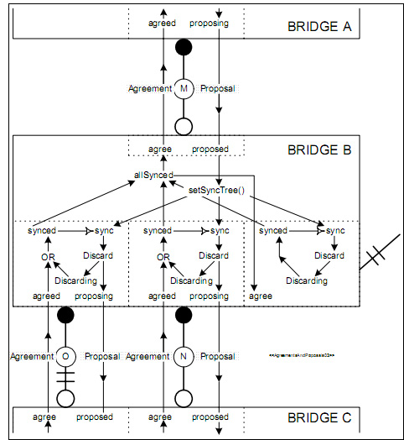
改变端口状态
此过程称为同步。
简单来讲，就是网桥A的指定端口向网桥B确认没有环路的危险；B在关闭所有端口后，告诉A“没有危险啦”，A的端口随之开启；接着，B上的指定端口们再接着向下询问，直到网络边缘（所有端口都是edge端口）为止。

Slide 46
更新MAC地址表
与STP不同，RSTP的MAC地址表不是由根网桥引起，而是由某个端口down掉的网桥引发的。在端口down后，该网桥会立即清空所有其他非edge端口的MAC地址表，并且从所有非edge端口上发送BPDU并加入TCN信息。
受到含有TCN信息的BPDU后，网桥会清空除收到TCN信息和edge端口的所有端口的MAC地址表，并继续传播，直至网络端口为止。

Slide 47
内容介绍
STP协议详解
RSTP协议详解
MSTP协议详解
MSTP协议详解
MSTP协议的背景
MSTP工作原理

Slide 48
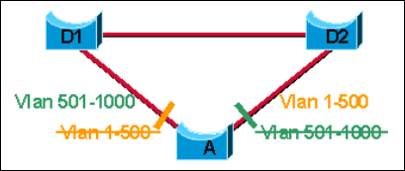
RSTP的不足
RSTP的不足主要在于没有vlan的概念，比如如下图的需求就无法通过RSTP实现：
如图，现在3个网桥均带有vlan1-1000。由于通信量不均匀，设计者想让A和D1间阻塞一部分vlan数据；同样的，让A和D2间阻塞另一部分vlan数据，以达到负载均衡的目的。然而，如果运行RSTP，有一条通道是完全不负载数据的，这样就会造成通信线路的浪费。

Slide 49
MSTP的胎动-PVST
因为以往的STP协议都没有vlan的规划，sisco提出了PVST+的企业协议。在此协议中，交换机之间可基于每一个vlan建立一个独立的生成树，每个生成树均有自己的根、根端口和指定端口。
这样做无疑能够完成负载均衡的目标。然而，在大多数情况下，很多vlan完全可以共用同一个生成树。PVST+的做法给交换机增加了很大的负担，效率不高。然而，这种思路还是被IEEE组织所认可，并导致了MSTP协议的出现。

Slide 50
内容介绍
STP协议详解
RSTP协议详解
MSTP协议详解
MSTP协议详解
MSTP协议的背景
MSTP工作原理

Slide 51
几个概念
MST:整个网络构成了一个生成树，此生成树不覆盖到所有网桥。
CSTI：整个网络构成了一个生成树，此生成树覆盖所有网桥。
MST域：一个MST域内可包含多个网桥和多个MSTI，一个MST内可存在多个MST域，一个MST域对于MST来说就像一个网桥，其内部的网桥对于MST来说是透明的。
MSTI：位于一个MST域内，每个MSTI内可包含多个VLAN和多个网桥，可以选举自己的根、根端口和指定端口。
读者现在不需要彻底明白上面这些像多胞胎一样相似的名词。我们会在后面逐步说明。

Slide 52
CIST
CIST对于全网来说，近似于一个完整的RSTP生成树，全网只有一个CIST；所有的网桥都运行着CIST。CIST担任着在所有网桥间传递信息的任务。（这样的说法其实并不准确，应该说所有网桥在某些VLAN内都属于CIST。不过这是后话，现在不必深究）

Slide 53
MSTI
MSTI是实现类似PVST+功能的生成树。每一个MSTI均可以规定其所包含的VLAN，并生成自己独立的根。多个MSTI可以并存在一个网桥上。
举一个例子：MSTI1绑定了VLAN2~100，包含了网桥A、B、C；网桥A在MSTI1里的优先级是1，B为2，C为3。则在MSTI1里，桥A为根。类似的，我们可以定义MSTI2，绑定VLAN101~200，也包含网桥A、B、C；网桥A在MSTI里的优先级是2，B为3，C为1。则在MSTI里，桥C为根。
在MSTP协议中，规定在一个域里最多可以定义63个MSTI。

Slide 54
CST与MST域
IEEE在802.1Q中首次提出了CST的概念，定义是“在一个基于VLAN的网络中，只能有一棵生成树，为CST”。
为了不与原802.1Q中的CST相冲突，并且考虑到与STP、RSTP的兼容性，MSTP协议沿用了CST的概念。对于CST来说，整个网络中仍然只有一棵生成树。MSTI对于CST来说是不可见的。
如何协调CST与MSTI的矛盾？答案是利用MST域。相同配置的网桥构成了一个MST域，此域对于CST来说就是一个网桥。
用一个不太恰当的比喻来说，在我们玩PC游戏时，游戏对玩家来说就是互动界面。而其实，在互动界面背后有着很复杂的程序，这些程序对玩家来说是不可见的，也不必关心。这个互动界面就类似于CST，而背后的无数程序就是很多个MSTI。

Slide 55
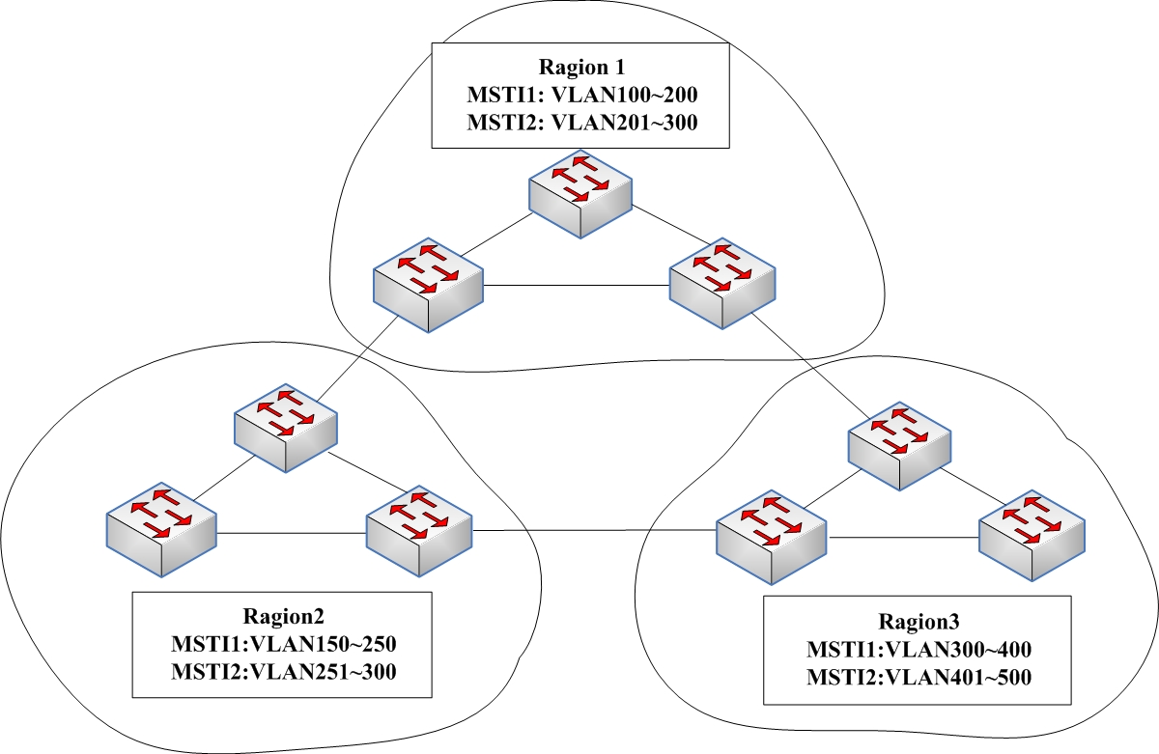
一个例子
CSTI与CST都只有一个，但CIST包括了9了网桥，CST只包含了3个“网桥”；
每3个网桥（被线圈起的）都构成了一个MST域，其中都有两个MSTI生成树。

Slide 56
优先级向量和角色
优先级向量分为两部分。
  第一部分是CIST优先级向量。CIST优先级向量在整个CIST网络中的所有网桥间传播，通过CIST优先级向量，可以决定在CIST中的唯一网桥，每个网桥的根端口和指定端口。
  第二部分是MSTI优先级向量。MSTI优先级向量只在MST域内传播，决定了每个MSTI生成树的根、根端口和指定端口。MSTI优先级向量在MST域外是不可见的。
在整个CIST中，CIST优先级最高的网桥被选为CIST根网桥；在每一个MST域的边缘处，提供最小的root path cost值的网桥为MST域的根网桥。
MST域内，每个MSTI的MSTI优先级最小的网桥被选为该MSTI的根网桥；相应的，会选出该MSTI中的根端口、指定端口。CIST域的根网桥提供最小root path cost值的端口为MST域中所有MSTI的master端口。

Slide 57
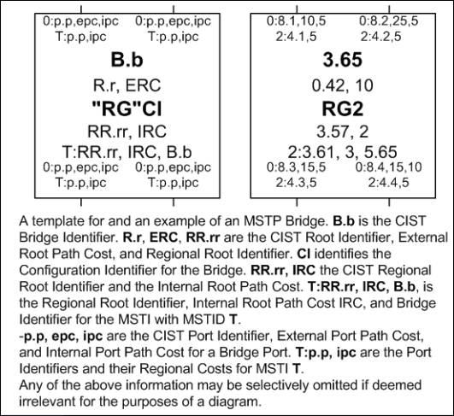
图例
最值得注意的一点是root path cost分为了external root path cost 和internal root path cost两部分。在MST域内，所有网桥的external root path cost值都与MST域根网桥的root path cost值相同。

Slide 58
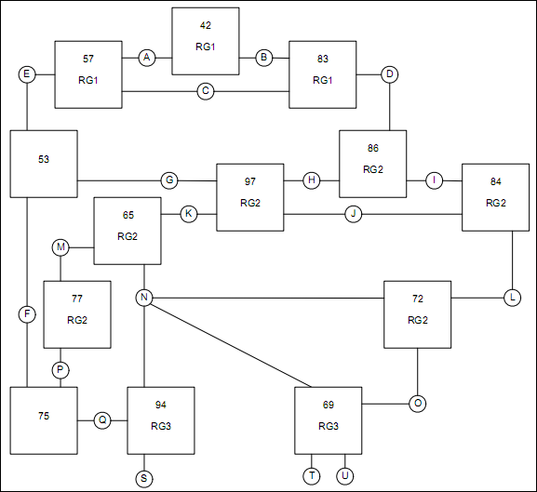
此图中标注的数字是CIST的网桥identifier，RG值相同，表示属于同一个MST域；未写RG的表示运行了RSTP或STP协议。

Slide 59
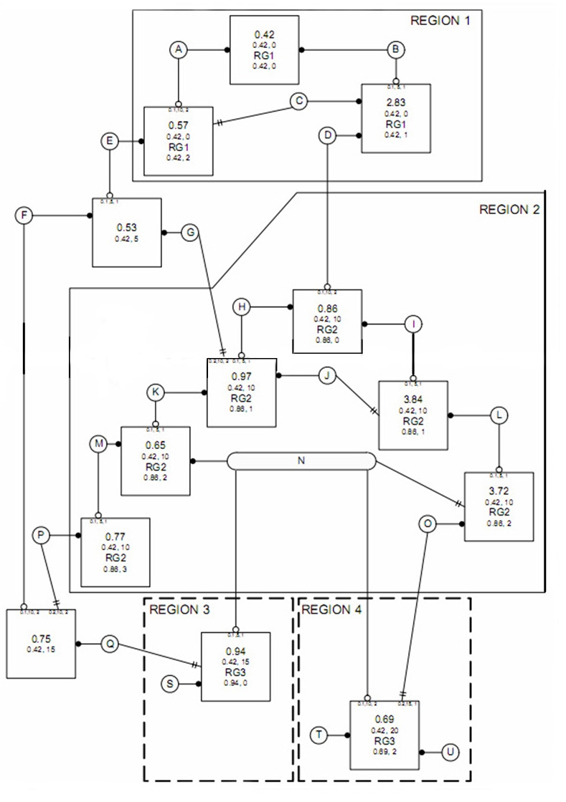
0.42的identifier最小，被选为CIST的根。0.57和2.83与0.42的配置一样，因此在一个MST 域内。此MST域的根就是CIST的根。
LAN A、B、C、D属于REGION1，因为这些LAN的指定端口都属于REGION1；虽然LAN E的指定端口也属于REGION1，但是由于0.53未运行MST，所以LAN E不属于任何MST域。
0.77、0.86、3.84、0.65、0.97和3.72属于REGION2，因为他们的MST配置一致。其中，0.86的external root path cost最小，所以0.86是REGION2的根网桥。
因为指定端口属于REGION2，LAN N也属于REGION2；虽然0.94和0.69的MST配置相同，但由于连接两个网桥的LAN属于其他的MST域，所以这两个网桥属于两个MST域。

Slide 60
MST 配置标识
当几个网桥的MST配置标识相同时，就具备了在同一个MST域内的一个重要条件。MST配置标识包含以下四部分：
  Configuration identifier format selector：是一个恒为0的值，表示下面的组成部分是按照此种方式进行编制的。
  Configuration name：可填充长达32个字节的值，未填充满的部分用NUL补全。
  Revision level：可填充一个无符整型值，长度为2字节。
  一个16字节的值，包含4096个元素，每个元素需要填充MSTI的序号。比如在第一位上填充2，表示VID=1的vlan在MSTI2中运行。
此配置标识由BPDU携带。网桥接收BPDU携带的配置信息，借此确定是否属于同一个MST域。

Slide 61
CIST优先级向量
CIST优先级向量包含以下部分：
  CIST根identifier
  CIST external root path cost
  CIST域根identifier
  CIST internal root path cost
  CIST指定网桥identifier
  CIST指定端口identifier
  CIST接收端口identifier
可以看出，CIST的优先级向量与RSTP的很相似，只是增加了CIST域根identifier，将root path cost分为两部分而已。
第1、2项是在全网传播的信息，但external root path cost在域内不作处理；第3、4项在域内有效；第5、6项在LAN内有效；第7项只在本机上储存，只在前面几项都相同时才有效。

Slide 62
CIST优先级向量
端口优先级向量={RootID : ExtRootPathCost :RRootID : IntRootPathCost :DesignatedBridgeID : DesignatedPortID : RcvPortID}
信息优先级向量={RD : ERCD : RRD : IRCD : D : PD : PB}，其中，
如果信息优先级向量优于端口优先级向量，则网桥会用信息优先级向量替换端口优先级向量，条件如下：
((RD < RootID)) ||
((RD == RootID) && (ERCD < ExtRootPathCost)) ||
((RD == RootID) && (ERCD==ExtRootPathCost) && (RRD <RRootID))||
((RD == RootID) && (ERCD == ExtRootPathCost) && (RRD ==RRootID) && (IRCD < IntRootPathCost)) ||
((RD == RootID) && (ERCD == ExtRootPathCost) && (RRD ==RRootID) && (IRCD == IntRootPathCost) && (D < DesignatedBridgeID)) ||
((RD == RootID) && (ERCD == ExtRootPathCost) && (RRD == RRootID)&&(IRCD==IntRootPathCost)&&(D==DesignatedBridgeID)&& (PD < DesignatedPortID))

Slide 63
CIST优先级向量
端口的根路径优先级向量分两种情况进行计算：
  当端口收到的BPDU报文是从一个不同的MST域发来时，端口的根路径优先级向量=端口优先级向量+external path cost={RD : ERCD + EPCPB : B : 0 : D : PD : PB)
  当端口收到的BPDU报文是从同一个MST域内发来时，端口的根路径优先级向量=端口优先级向量+internal path cost = {RD : ERCD : RRD : IRCD + IPCPB : D : PD : PB}
网桥优先级向量={B : 0 : B : 0 : B : 0 : 0}
其余网桥的根优先级向量、端口的指定优先级向量算法与RSTP相同，此处不再赘述。

Slide 64
MSTI 优先级向量
MST优先级向量包括以下部分：
  MSTI根identifier
  MSTI internal root path cost
  MSTI指定网桥identifier
  MSTI指定端口identifier
  MSTI接收端口identifier
每个MSTI在优先级向量的算法与RST是一样的，在此不再赘述。

Slide 65
端口角色
CIST端口角色：
  如果网桥不是CIST根网桥，则提供根网桥优先级向量的端口为CIST根端口。
  一个端口，如果端口优先级向量与指定优先级向量相同，则该端口为CIST指定端口。
  一个非根端口，如果端口优先级向量是从其他网桥的端口发出来的，则该端口为CIST alternate端口。
  如果一个端口的优先级向量是从本网桥的其他端口发出来的，则该端口为CIST backup端口。
MSTI端口角色：
  如果一个端口是网桥的CIST根端口，并且接收到的BPDU来自其他域，则此端口为MSTI Master端口。
  如果网桥不是MSTI根网桥，则提供根网桥优先级向量的端口为MSTI根端口。
  一个端口，如果端口优先级向量与指定优先级向量相同，则该端口为MSTI指定端口。
  一个非根端口，如果端口优先级向量是从其他网桥的端口发出来的，则该端口为MSTI alternate端口。
  如果一个端口的优先级向量是从本网桥的其他端口发出来的，则该端口为MSTI back up端口。

Slide 66
回顾
一个网桥或一个LAN只能属于一个MST域，当网桥为SST (single spanning tree) 、STP/RSTP网桥，或LAN的指定端口所属的网桥是SST、STP/RSTP网桥时，该网桥或LAN属于他们自己(不属于任何域)。
一个报文只能属于一棵生成树（CIST或MSTI）。
边缘端口上，CIST和所有的MSTI的角色是一样的（CIST如果是根端口，则为所有MSTI的Master端口；指定端口亦然）。
每个MSTI都拥有自己的生成树，和相应的网桥、端口角色。

Slide 67
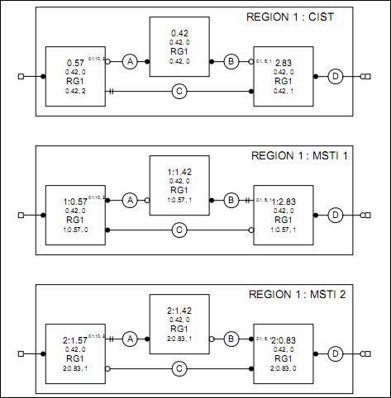
如图，虽然网桥是一样的，但每个MSTI（包括CIST）都可以选举自己的根、根端口和指定端口。在CIST中，0.42是根；在MSTI 1中，1:0.57是根；在MSTI 2中，2:0.83是根。

Slide 68
快速改变端口状态
对于根端口，与RSTP一样，可以在确认本网桥其他曾用根端口discard后无时延的启用。
对于指定端口，也与RSTP一样。此处不再赘述。
与RSTP不同的是，Master端口进入forwarding状态稍有些麻烦。因为一个MST域对于CST是一个网桥，而对于所有的MSTI都是Master端口。当原根端口确认新的MST域根端口具有更高优先级后，他会发出agreement信息，然后每个接收此信息的网桥（包括所有的MSTI）都会在确认新根/Master端口后发出agreement信息。当新根收到agreement信息后，进入forwarding状态。如下图所示。

Slide 69
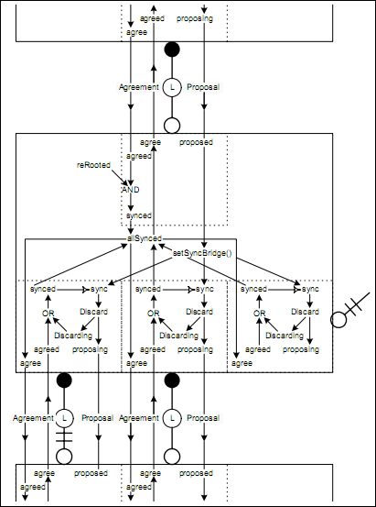

Slide 70
讨论：怎样实现最初的愿望？
请思考一下，如何配置才能实现如上图的需求？

Slide 71
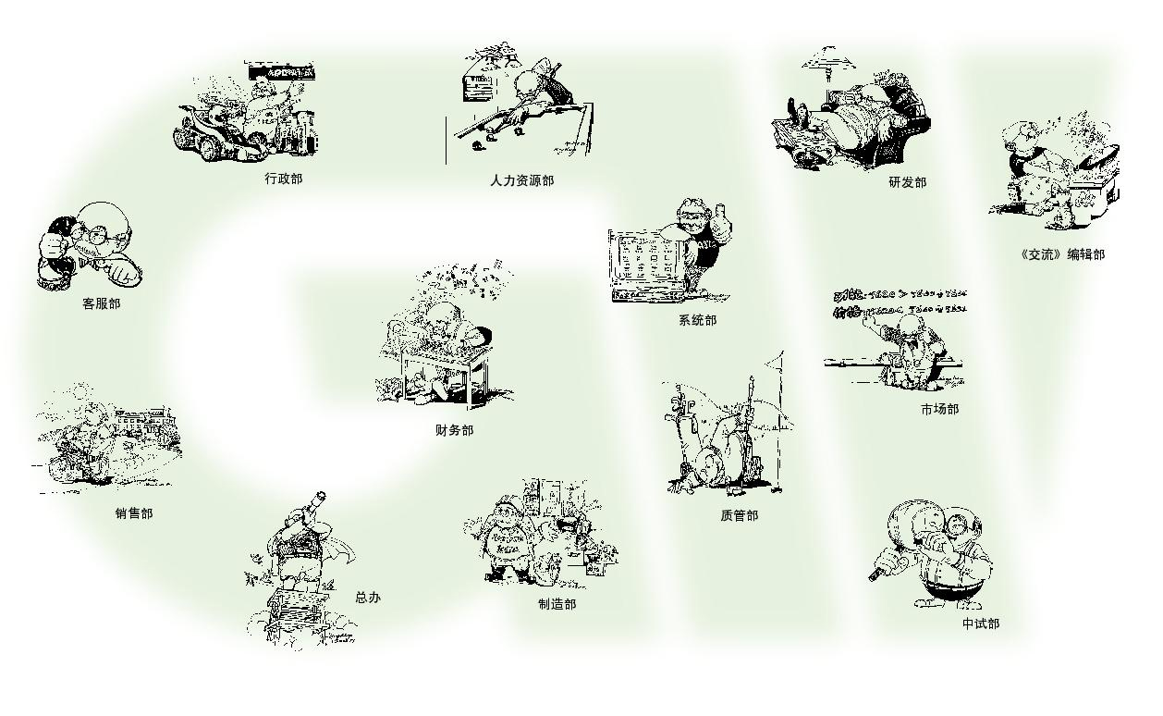

谢谢！

